Slide 1



Integração do WHMCS na HoppeHosting
Bruno Leandro Diniz
Bianca Vitoria Machado
Lucas Henrique de Oliveira

Slide 2
HoppeHosting x WHMCS
A HoppeHosting, especializada em hospedagem de alto desempenho, busca integrar o WHMCS para automatizar e gerenciar hospedagem, faturamento e suporte. Esta integração visa centralizar a gestão e otimizar o atendimento ao cliente, garantindo mais segurança e praticidade nas operações diárias.
Infraestrutura Necessária
Hardware
Software
Para suportar o WHMCS, será necessário um servidor robusto com processador Intel Xeon, 128 GB de RAM e SSD NVMe2 de 2TB. Além disso, um firewall Cisco Asa 5500 e roteador MikroTik CCR1009 garantirão segurança e tráfego eficiente.
O WHMCS opera melhor em Linux, com banco de dados MySQL e integração com AWS. Licenças para o sistema operacional e ferramentas de monitoramento são essenciais para a operação eficiente.

Slide 3

Rede e Outros Recursos
Conectividade
Uma rede de alta disponibilidade com redundância é crucial para evitar interrupções. A largura de banda de 1TB garantirá solicitações sem atraso.
Segurança
VPNs e protocolos TLS 1.3 protegerão o tráfego de dados. A infraestrutura suporta integração futura com IA e IoT.

Slide 4

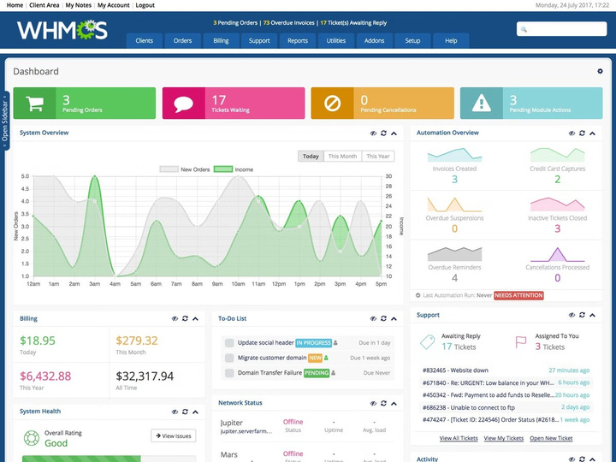
Utilização do Sistema
1
Acesso ao Sistema
Funcionários e clientes acessarão o WHMCS via interface web, com aplicativo mobile para funcionalidades básicas.
2
Interface do Usuário
Intuitiva e responsiva, a interface permite acesso a faturas, pagamentos e suporte, adaptando-se a dispositivos móveis e desktops.
3
Dispositivos Suportados
Compatível com Windows, macOS, Android e iOS, garantindo flexibilidade no acesso ao sistema.

Slide 5
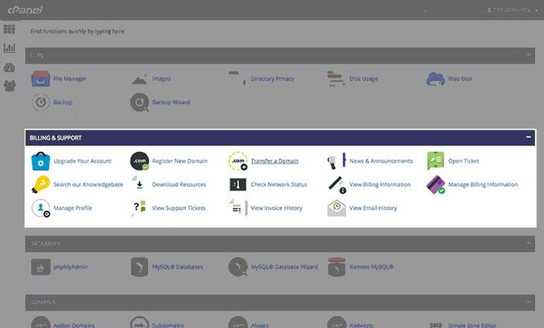
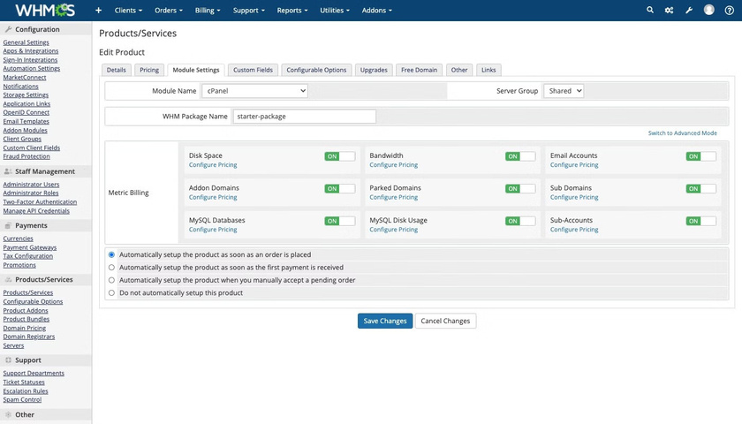
Telas do Sistema
Registro de domínio / Abertura de Tickets / Pagamentos
Área de Produtos e Serviços disponíveis

Slide 6
Recursos de Segurança
Autenticação e Autorização
Autenticação em dois fatores com Google Authenticator e níveis de autorização garantem segurança no acesso e controle de dados.
Criptografia
Dados em trânsito são protegidos por TLS, enquanto dados armazenados utilizam criptografia AES de 256 bits para garantir confidencialidade.

Slide 7


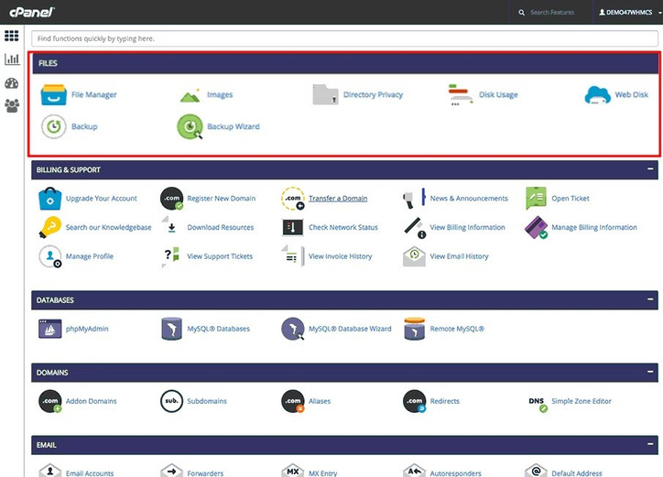
Backup e Recuperação de Dados
Backup Diário
Backups são realizados diariamente, armazenados em servidores redundantes e na AWS S3 para segurança adicional.
1
Plano de Recuperação
Scripts de reinstalação e restauração automática minimizam o impacto de falhas, com equipe de resposta pronta para incidentes.
2

Slide 8

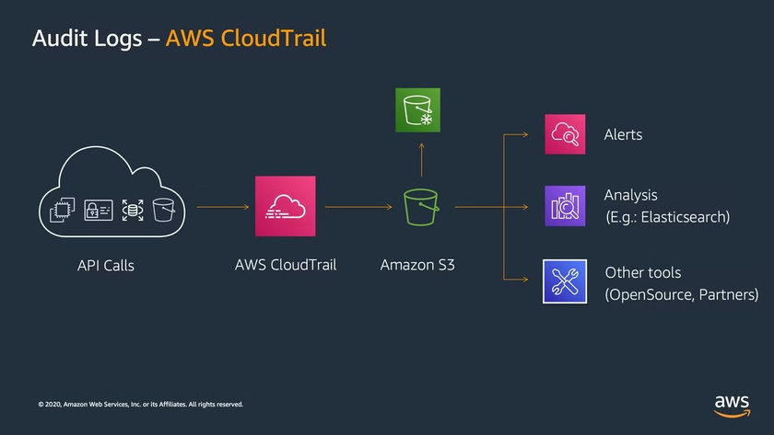
Monitoramento e Auditoria
1
Monitoramento Contínuo
O WHMCS será monitorado para identificar atividades suspeitas e evitar ataques, garantindo segurança constante.
2
Auditoria
AWS CloudTrail controlará acessos e ações, permitindo revisões de segurança e gerando alertas.

Slide 9

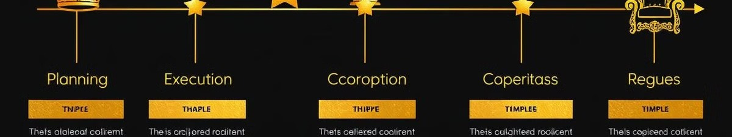
Plano de Implementação
1
Preparação de Infraestrutura
Configuração inicial de servidores e dispositivos de segurança, com testes de conectividade.
Duração: 2-3 semanas.
2
Configuração do Sistema
Instalação e personalização do WHMCS, integrando com banco de dados e gateways. Duração: 2 semanas.
3
Testes e Ajustes
Testes de funcionalidade e segurança, com ajustes para estabilidade.
Duração: 2 semanas.
4
Treinamento e Lançamento
Treinamento da equipe e lançamento piloto para clientes.
Duração: 1 semana.

Slide 10

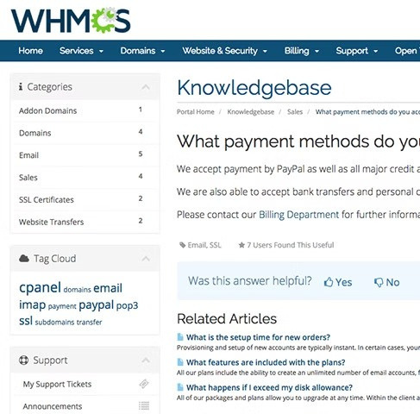
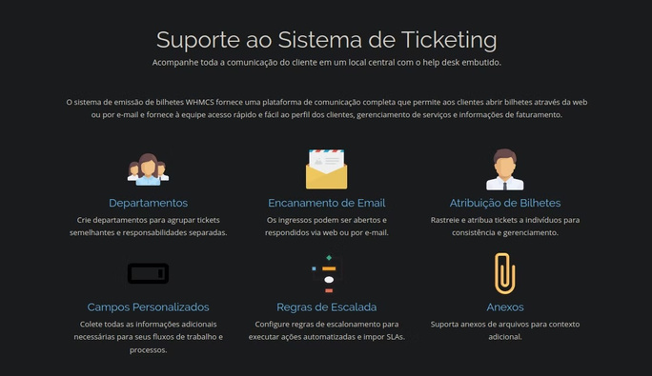
Treinamento de Usuários
Equipe Interna
Sessões presenciais e online, com manuais e vídeos tutoriais, capacitando a equipe para gerenciar o sistema.
Clientes
Guias passo a passo e FAQs no portal de suporte, auxiliando na navegação e realização de tarefas comuns.

Slide 11

Benefícios e Avaliação de Impacto
Automação e Redução de Erros
Automatização de processos minimiza erros e melhora a precisão dos dados.
Centralização das Informações
Visão integrada dos clientes e operações facilita o atendimento e controle financeiro.
Melhoria da Produtividade
Redução do tempo em gerenciamento libera a equipe para atividades estratégicas.

